Slide 1





Единая методика
социально-психологического тестирования (ЕМ СПТ):
особенности методики и возможности ее использования
Руководитель методического отделения ГАОУ ЦППРК «Росток :
Каримова Римма Камильевна

Slide 2


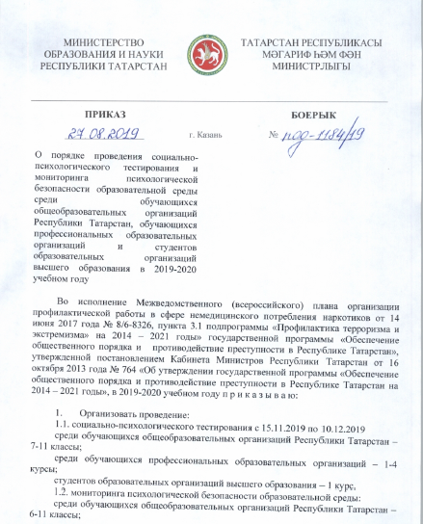
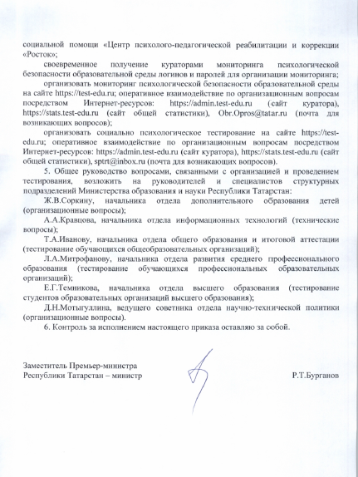

Slide 3

Сроки проведения и
контингент обучающихся
Социально-психологическое тестирование с 15.11.2019 по 10.12.2019:
среди обучающихся общеобразовательных организаций Республики Татарстан – 7-11 классы;
среди обучающихся профессиональных образовательных организаций – 1-4 курсы;
студентов образовательных организаций высшего образования – 1 курс

Slide 4
ЕМ СПТ
как единый измерительный инструмент
1.
«Единая методика социально – психологического тестирования» (ЕМ СПТ) разработана в соответствии с поручением Государственного антинаркотического комитета
(протокол от 11 декабря 2017 г. № 35)
2.
Правообладателем «Единой методики социально – психологического тестирования»
(ЕМ СПТ) является Министерство просвещения Российской Федерации.
3.
«Единая методика социально – психологического тестирования» (ЕМ СПТ)
с 2019 года является обязательной для использования
в образовательных организациях всех субъектов Российской Федерации

Slide 5
Единый стандарт
проведения единой методики
Единый порядок проведения
Единообразие субшкал и шкал
Единые инструкции
Единые требования к обработке
Единое содержание методики
Единые формы отчетности
Органы исполнительной власти субъектов Российской Федерации, ответственные за реализацию государственной политики в сфере образования несут ответственность за:
- аутентичность используемой методики оригиналу,
- соответствие стандарту и порядку проведения

Slide 6
Назначение и область применения
ЕМ СПТ
Осуществляет оценку вероятности вовлечения в зависимое поведение на основе соотношения факторов риска (ФР) и факторов защиты (ФЗ), воздействующих на обследуемых.
не может быть использована для формулировки заключения
о наркотической или иной зависимости респондента
Выявляет повышенную и незначительную вероятность вовлечения в зависимое поведение.
ЕМ СПТ применяется для тестирования лиц подросткового и юношеского возраста начиная с 7 класса.

Slide 7

№ | Субшкалы | Шкалы
1. | Потребность в одобрении – 1, 2 | ФАКТОРЫ РИСКА (ФР)
2. | Подверженность влиянию группы
3. | Принятие асоциальных установок социума
4. | Склонность к риску
5. | Импульсивность
6. | Тревожность
7. | Принятие родителями | ФАКТОРЫ ЗАЩИТЫ (ФЗ)
8. | Принятие одноклассниками
9. | Социальная активность
10. | Самоконтроль поведения

Slide 8
ЕМ СПТ-2019 форма «А-110»
БЛАНК ВОПРОСОВ
Мое слово всегда совпадает с делом.
Если я хочу что-нибудь сделать, но окружающие считают, что этого делать не стоит, то я готов отказаться от своих намерений.
Я думаю, что люди, которые говорят, что что-то вредно для здоровья, часто просто перестраховываются.
Мне кажется, что без риска жизнь будет скучной.
После того как я проиграю в какую-нибудь игру я долго не могу успокоиться.
Меня охватывает беспокойство, когда я думаю о своих делах и заботах.
Я всегда делаю и говорю одно и то же.
Родители уважают во мне личность.
Мои одноклассники приветливы и доброжелательны со мной.
Я стараюсь быть в курсе всего происходящего вокруг меня.
Мне легко долго сосредотачиваться на работе, которая мне не интересна.
Везде и всегда я прихожу вовремя.
Мне трудно сказать "нет", когда меня о чем-либо просят.
Я думаю, что иногда здоровый образ жизни не так полезен, как кажется.

Slide 9
15. Я часто испытываю потребность в острых ощущениях.
16. Я скучаю при решении задач, требующих обдумывания.
17. Я так сильно переживаю свои разочарования, что потом долго не могу о них забыть.
18. Я никогда и никуда не опаздываю.
19. Дома интересуются моей жизнью.
20. У меня с одноклассниками хорошие отношения.
21.У меня мало свободного времени.
22. Обычно я сохраняю спокойствие в ожидании опаздывающего к назначенному времени друга или подруги.
23. Я всегда сдерживаю свои обещания.
24. Для меня мнение друзей или знакомых важнее, чем мое собственное.
25. Я думаю, что пытаясь полностью следовать правилам, люди часто упускают новые возможности.
26. Мне кажется, что бурная и опасная жизнь интереснее, чем спокойная и размеренная.
27. Я часто говорю, не подумав.
28. Я стараюсь избегать критических ситуаций и трудностей.
29. Все что я обещаю, я всегда выполняю, даже если меня никто не проверяет.
30. В семье считают, что я добьюсь больших успехов в жизни.
31. Я думаю, что мои одноклассники относятся ко мне хорошо.
32. Мне нравится участвовать в конкурсах и соревнованиях.

Slide 10


Цель ЕМ СПТ-2019
Методика не оценивает обучающихся, она оценивает степень рискогенности социально-психологических условий в которых находятся обучающиеся на основе процедуры опроса.
Обучающиеся с высокой рискогенностью социально-психологических условий имеют повышенную вероятность вовлечения в зависимое поведение.

Slide 11

Сопротивление тестированию родителей:
причины, приемы снижения
Почему родители часто негативно относятся к СПТ? | Как изменить отношение родителей на позитивное?
Не понимают цели тестирования По религиозным мотивам «Ярлык» Не доверяют педагогическому коллективу Бояться вынести информацию из семьи «Благополучная семья» Бояться о будущем ребенка (поставят на учет, не возьмут на работу) | Озвучить цели ЕМ СПТ Озвучить принципы мониторинга Озвучить требования к педагогам Просвещение родителей

Slide 12
Памятка для родителей
Тестирование не выявляет наркозависимость
Тестирование выявляет факторы, наличие которых может увеличивать риск вовлечения ребенка в социально-негативное поведение
Тестирование конфиденциально
Тестирование позволяет выстроить дальнейшую воспитательную работу по оптимальному маршруту

Slide 13

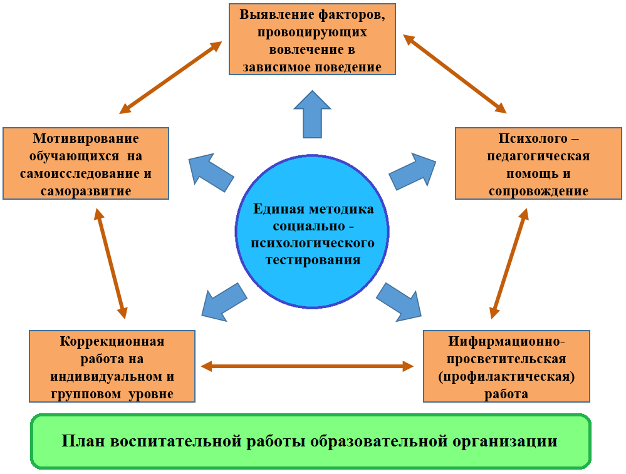
Социально-психологическое тестирование
как диагностический компонент воспитательной деятельности образовательной организации

Slide 14
Алгоритм действий
образовательной организации
1. Издать приказ о проведении тестирования ( назначить ответственного; сроки; определить возрастную группу обучающихся, подлежащих тестированию; создать комиссию, обеспечивающую организационно-техническое сопровождение тестирования).
Обеспечить обмен оперативной информацией с куратором по проведению тестирования.
Провести разъяснительную работу о цели, особенностях процедуры, роли в воспитательном процессе социально-психологического тестирования на собрании педагогического коллектива (придерживаться конфиденциальности).
Включить проведение СПТ в план воспитательной работы.
Провести разъяснительную работу о процедуре тестирования на классных и родительских собраниях (информационно- мотивационная компания).
Получить добровольные информированные согласия.
Утвердить поименные списки обучающихся на основе информированных согласий.
Утвердить график проведения тестирования по классам.
Обеспечить техническую возможность для проведения тестирования.
Организовать тестирование с использованием ЕМ СПТ.
Осуществлять мониторинг за прохождением тестирования.
Обеспечить обратную связь обучающимся (родителям) по результатам тестирования
Обеспечить конфиденциальность и невозможность несанкционированного доступа при хранении и использовании документов и персональных данных (списков и кодов учащихся, добровольных информированных согласий).
Утвердить план коррекционной и профилактической работы по результатам СПТ, как части плана воспитательной работы.
Приступить к реализации плана коррекционной и профилактической работы

Slide 15

Наши контакты:
ГАОУ «Центр психолого-педагогической реабилитации и коррекции «Росток»
Телефон: 8(843)5633516
e-mail: sptrt@inbox.ru
e-mail: Obr.Opros@tatar.ru (для технических вопросов)

Slide 16


СПАСИБО ЗА ВНИМАНИЕ!

